Slide 1
１ｈａって 何㎡？

Slide 2
１haは、たてよこ何mの正方形の面積の広さだったかいつもわからなくなるんだよね。広さの神様どうか教えてください。
１ha
？m
？m

Slide 3
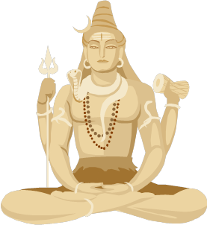
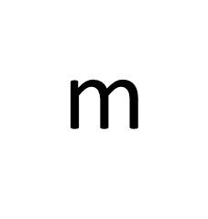
たてとよこに
１haを
かきましょう。
１ha
１ha
１ha
m

Slide 4
aｍ
1
n
Ｉ
おまじないをいうのだよ
1
ｍ
⌒
ヘクタールよヘクタールよヘクタールさん
まあるくなあれ
n
1
ｍ
n
まあるくなあれ
100
ｍ

Slide 5
00
１ha
1
ha
(100×100)㎡
00
=10000㎡
1
ha
１haは一辺が100ｍの正方形の面積と同じ広さですね

